Slide 1
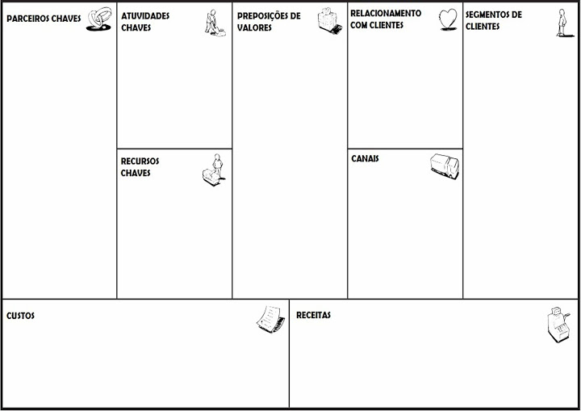
Desenvolver os Algoritmos
Configurar e Atualizar o
Suporte ao Cliente
BOT para filtrar respostas
Tipo 1 – Suposto Depressivo
- Pessoas que possuam algum sintoma de depressão como tristeza ,ansiedade , Irritabilidade, fadiga e vários outros entre a idade de
15 a 29 anos (idade aonde e mais comum o suicídio).
Tipo 2 – O amigo
-Pessoas que tenham algum amigo ou familiar que se encaixe no perfil acima que queira ajudar ou um voluntario que mesmo não conhecendo o outro queira ajudar.
Tipo 3 – O voluntario
-Pessoas que queiram ajudar mesmo não conhecendo a pessoa do outro lado
-Clinicas Psicológicas
-Órgãos Públicos
-Psicólogos
-Voluntários
Para os Usuários “normais” Self - Service
Unir Pessoas que querer ajuda com pessoas que querem/podem ajudar ou vise versa,
Através de um App que monitora o humor através de perguntas especificas.
Software Mobile
Machine Learning
Bot de Processamento (pegar as repostas do depressivo e transformar informações mais visuais , simples e diretas para o amigo .
- Banco de dados
-Desenvolver todos os recursos do software e o
Atualizar.
-Manter ele Vivo
- Patrocínio de Órgãos Públicos e Profissionais das Área
- Venda das Informações geradas pelo software para fins de pesquisas etc.

